Slide 1
Вероятностные графовые модели

Slide 2
Определение
Графовая вероятностная модель — это вероятностная модель, в которой в виде графа представлены зависимости между случайными величинами. Вершины графа соответствуют случайным переменным, а рёбра — непосредственным вероятностным взаимосвязям между случайными величинами.
Могут работать с малыми выборками

Slide 3
Применение
извлечение информации
распознавание речи
компьютерное зрение
диагностика болезней
диагностика промышленного оборудования
оценка систем безопасности
прогнозирование отказов

Slide 4
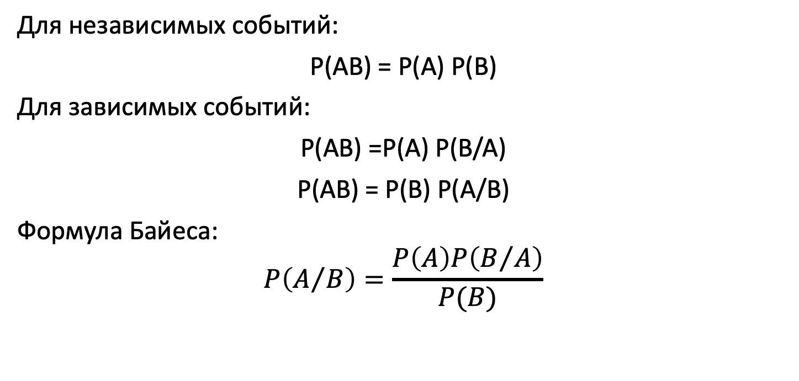
Некоторые сведения из теории вероятностей
Для независимых событий:
P(AB) = P(A) P(B)
Для зависимых событий:
P(AB) =P(A) P(B/A)
P(AB) = P(B) P(A/B)
Формула Байеса:
$$P\left(A/B\right)=\frac{P\left(A\right)P\left(B/A\right)}{P(B)}$$

Slide 5
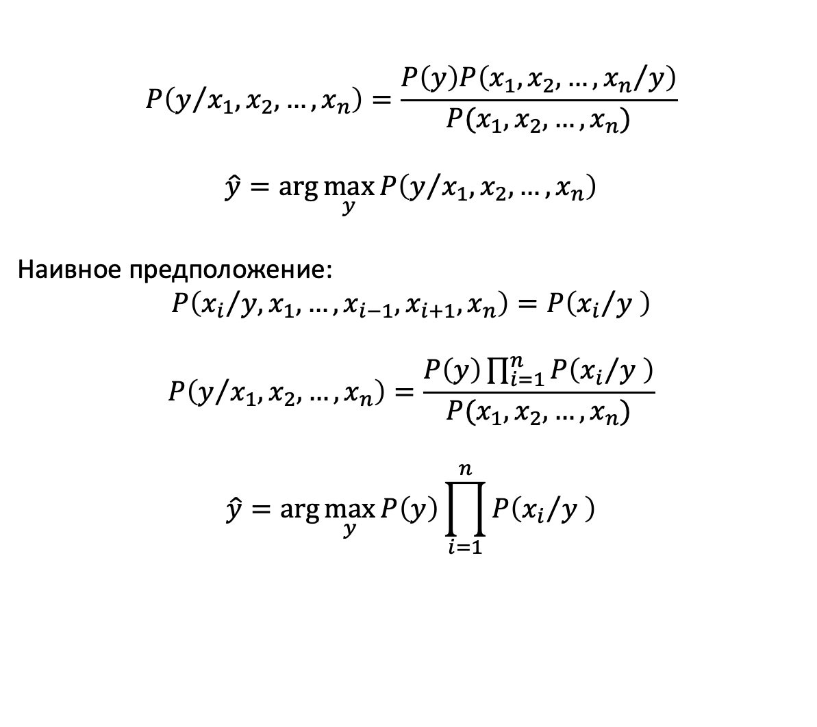
Теорема Байеса для классификации
$$P\left(y/{x_{1},x_{2},…,x_{n}}\right)=\frac{P\left(y\right)P\left({x_{1},x_{2},…,x_{n}}/y\right)}{P(x_{1},x_{2},…,x_{n})}$$
$$\hat{y}=\arg{\max_{y}{P\left(y/{x_{1},x_{2},…,x_{n}}\right)}}$$
Наивное предположение:
$$P\left({x_{i}}/{y,x_{1},…,x_{i−1},x_{i+1},x_{n}}\right)=P\left({x_{i}}/{y }\right)$$
$$P\left(y/{x_{1},x_{2},…,x_{n}}\right)=\frac{P\left(y\right)\prod_{i=1}^{n}{P\left({x_{i}}/{y }\right)}}{P(x_{1},x_{2},…,x_{n})}$$
$$\hat{y}=\arg{\max_{y}{P\left(y\right)\prod_{i=1}^{n}{P\left({x_{i}}/{y }\right)}}}$$

Slide 6
Задача
Создайте наивный классификатор для данных из таблицы 1
Какие метрики оценки качества можно использовать?
Посчитайте эти метрики
Таблица1
Прогноз | Температура | Влажность | Ветер | Игра
Солнечно | Высокая | Высокая | Ложь | Нет
Солнечно | Высокая | Высокая | Истина | Нет
Облачно | Высокая | Высокая | Ложь | Да
Дождь | Средняя | Высокая | Ложь | Да
Дождь | Низкая | Нормальная | Ложь | Да
Дождь | Низкая | Нормальная | Истина | Нет
Облачно | Низкая | Нормальная | Истина | Да
Солнечно | Средняя | Высокая | Ложь | Нет
Солнечно | Низкая | Нормальная | Ложь | Да
Дождь | Средняя | Нормальная | Ложь | Да
Солнечно | Средняя | Нормальная | Истина | Да
Облачно | Средняя | Высокая | Истина | Да
Облачно | Высокая | Нормальная | Ложь | Да
Дождь | Средняя | Высокая | Истина | Нет

Slide 7
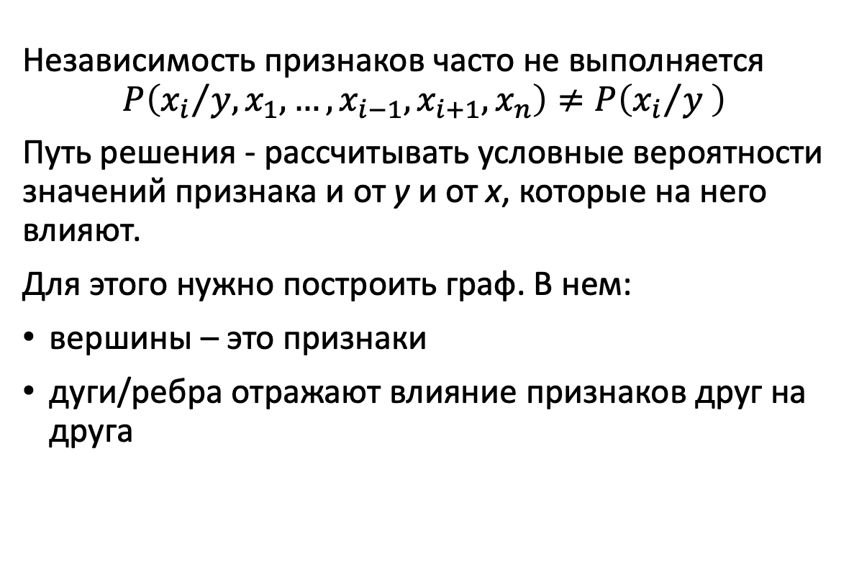
Проблема и путь решения
Независимость признаков часто не выполняется
$$P\left({x_{i}}/{y,x_{1},…,x_{i−1},x_{i+1},x_{n}}\right)≠P\left({x_{i}}/{y }\right)$$
Путь решения - рассчитывать условные вероятности значений признака и от y и от x, которые на него влияют.
Для этого нужно построить граф. В нем:
вершины – это признаки
дуги/ребра отражают влияние признаков друг на друга

Slide 8
Типы моделей
Тип модели | Направленный / Ненаправленный граф | Статическая / Динамическая | Вероятностная / Для принятия решений
Байесовские классификаторы | Напр./ Ненапр. | Статическая | Вероятностная
Марковские цепи | Напр. | Динамическая | Вероятностная
Скрытые марковские модели | Напр. | Динамическая | Вероятностная
Марковские случайные поля | Ненапр. | Статическая | Вероятностная
Байесовские сети | Напр. | Статическая | Вероятностная
Динамические байесовские сети | Напр. | Динамическая | Вероятностная
Диаграммы влияния | Напр. | Статическая | Для принятия решений
Марковские процессы принятия решений (МППР) | Напр. | Динамическая | Для принятия решений
Частично наблюдаемые МППР | Напр. | Динамическая | Для принятия решений

Slide 9
Представление, логический вывод и обучение

Slide 10
Визуализация наивного байесовского классификатора

Slide 11
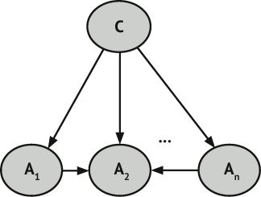
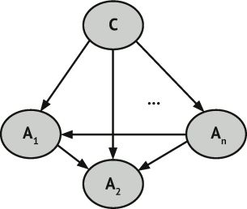
Другие классификаторы
TAN (Tree augmented Bayesian classifier - байесовский классификатор, дополненный деревом)
BAN (Bayesian Network augmented Bayesian classifier - байесовский классификатор, дополненный байесовской сетью)

Slide 12
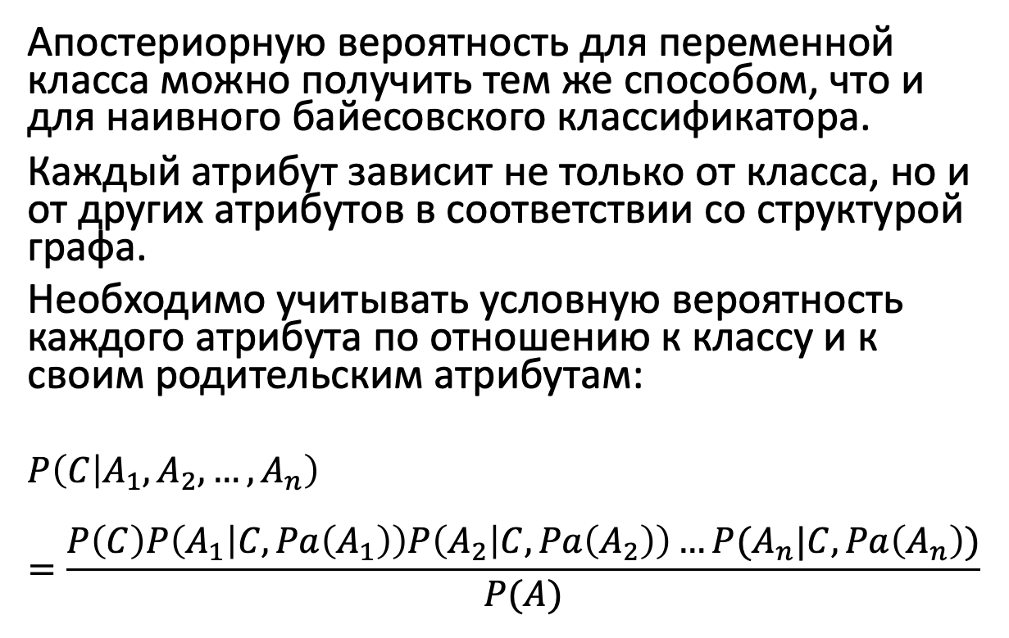
Расчет вероятностей в TAN и BAN
Апостериорную вероятность для переменной класса можно получить тем же способом, что и для наивного байесовского классификатора.
Каждый атрибут зависит не только от класса, но и от других атрибутов в соответствии со структурой графа.
Необходимо учитывать условную вероятность каждого атрибута по отношению к классу и к своим родительским атрибутам:
$$P\left(C | A_{1},A_{2},…,A_{n}\right)$$
$$=\frac{P\left(C\right)P\left(A_{1} | C,Pa\left(A_{1}\right)\right)P\left(A_{2} | C,Pa\left(A_{2}\right)\right)…P(A_{n}|C,Pa\left(A_{n}\right))}{P(A)}$$

Slide 13
Задача
Рассмотрим модель TAN со следующей структурой зависимостей атрибутов:
прогноз погоды —► температура
прогноз погоды —► влажность
температура —► ветер
Используя набор данных таблицы прошлой задачи, составить таблицы условных вероятностей для этой модели TAN

Slide 14
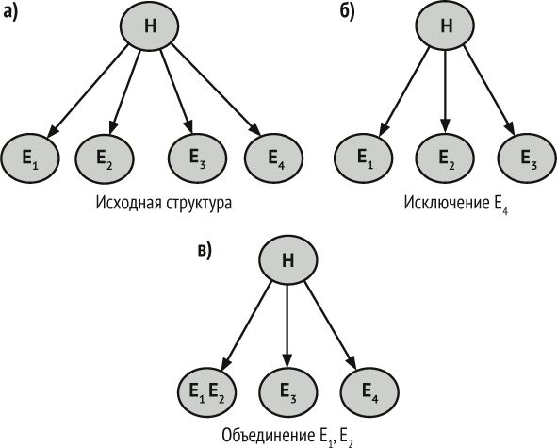
Улучшение структуры

Slide 15
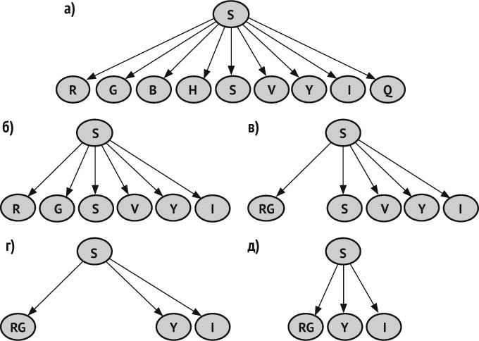
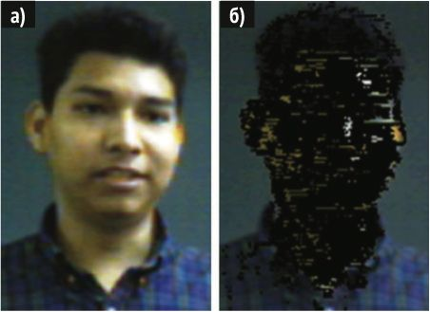
Определение кожи человека

Slide 16
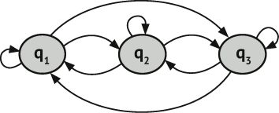
Марковские цепи
Солнечно | Облачно | Дождь
0.2 | 0.5 | 0.3
 | Солнечно | Облачно | Дождь
Солнечно | 0.8 | 0.1 | 0.1
Облачно | 0.2 | 0.6 | 0.2
Дождь | 0.3 | 0.3 | 0.4
Марковская цепь позволяет ответить на вопросы:
Какова вероятность некоторой конкретной последовательности состояний?
Какова вероятность того, что цепь остается в определенном состоянии в течение некоторого интервала времени?
Каково ожидаемое время, в течение которого цепь будет оставаться в определенном состоянии?

Slide 17
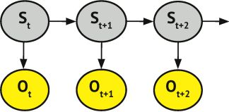
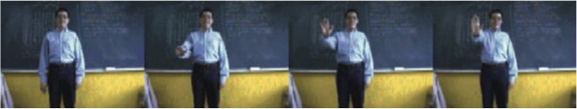
Скрытые марковские цепи
Распознавание жеста Стоп

Slide 18
Итоги
Вероятностные графовые модели позволяют учесть экспертное мнение о взаимосвязи параметров
Вероятностные графовые модели позволяют работать с малыми выборками
Наивный байесовский классификатор не всегда применим в силу зависимости показателей
Марковские цепи позволяют прогнозировать поведение динамических систем

